Slide 1
MÔ HÌNH CẢNH BÁO SỚM
CÓ GIẢI THÍCH CHO RỦI RO TRONG CÁC DỰ ÁN DỰA TRÊN EARNED VALUE MANAGEMENT
Nguyễn Thanh Sang - 250104051

Slide 2

Tóm tắt
Lớp: CS2205.JAN2026
Link Github của nhóm: https://github.com/sang1833/CS2205.JAN2026
Link YouTube video:
Tên: Nguyễn Thanh Sang

Slide 3
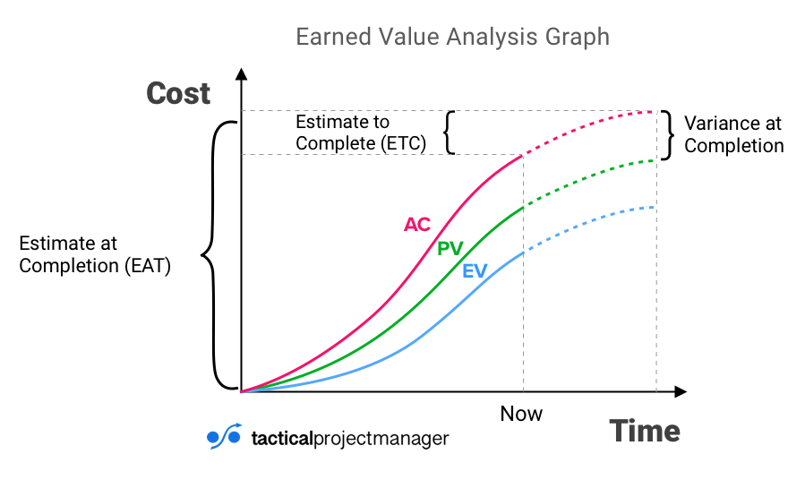
Giới thiệu
Vượt chi phí và trễ tiến độ là rủi ro phổ biến, tốn kém trong quản trị dự án.
EVM (Earned Value Management)
là 1 phương pháp quản lý dự án
qua các chỉ số như PV/EV/AC
và CPI/SPI theo thời gian.

Slide 4
Giới thiệu
Hướng hiện nay: EVM rule-based; ML dự báo; XAI; early time-series.
Gap: các hướng còn rời rạc - cảnh báo, dự báo, giải thích, phân loại sớm.
Thiếu framework kết hợp: EVM tháng + cảnh báo sớm + phân loại gán nhãn Normal/Warning/Critical cho dự án + SHAP.

Slide 5
Mục tiêu
Kiểm định bộ dữ liệu EVM và gán nhãn rủi ro.
Phát triển mô hình phân loại cảnh báo sớm tại các mốc thời gian trong vòng đời dự án từ các chỉ số EVM.
Giải thích toàn cục/cục bộ bằng SHAP (XAI) và phân tích sự đánh đổi earliness-accuracy để khuyến nghị thời điểm can thiệp hợp lý.

Slide 6
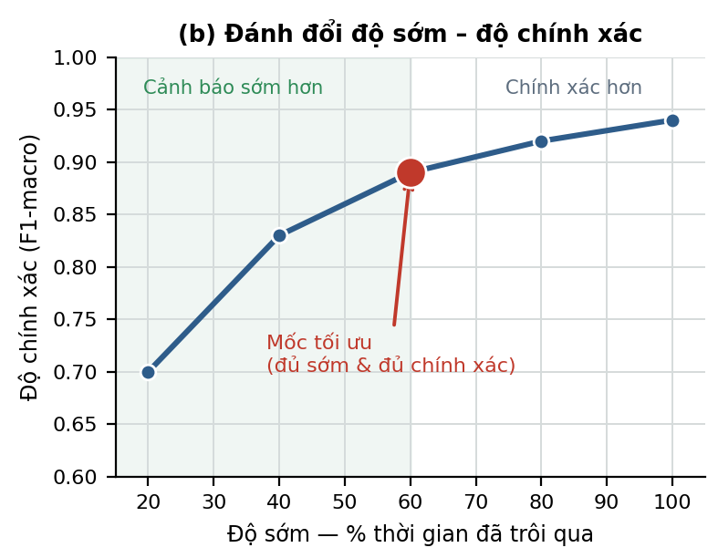
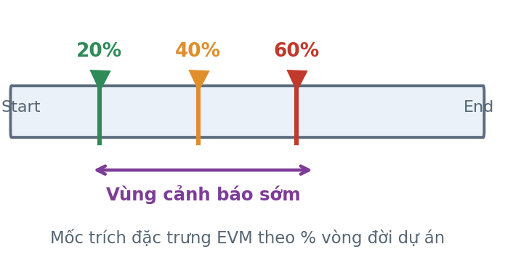
Nội dung và Phương pháp
Quy trình: validate dataset-> sinh nhãn -> huấn luyện các mô hình -> SHAP -> phân tích đánh đổi độ sớm - độ chính xác.

Slide 7
Nội dung và Phương pháp
Dataset validation: kiểm tra CPI=EV/AC, SPI=EV/PV, phân bố CPI/SPI/delay và tương quan logic.
Gán nhãn: K-means/GMM trên Schedule_Delay + Cost_Overrun; đánh giá Silhouette và Davies-Bouldin.
Huấn luyện các mô hình machine learning (Ví dụ: XGBoost/ LightGBM) để phân loại các mốc Normal/Warning/Critical.

Slide 8
Nội dung và Phương pháp
Dataset: khoảng 1.000 dự án, 12-60 tháng, ~36.000 dòng sau trải phẳng; gồm EVM và biến rủi ro/quản trị.
Implementation: Python, scikit-learn, imbalanced-learn, XGBoost/LightGBM, SHAP; GroupKFold để gán nhãn dữ liệu theo Project_ID.
Xử lý mất cân bằng: class weight hoặc SMOTE và biến thể.
Evaluation: F1-macro, PR-AUC, ROC-AUC, Recall Critical; so sánh baseline EVM, ML phổ biến và proposed model.

Slide 9
Kết quả dự kiến
Sản phẩm 1: bộ dữ liệu đã kiểm chứng, bộ nhãn Normal/Warning/Critical và đặc trưng tại các mốc thời gian 20/40/60%.
Sản phẩm 2: hệ thống phân loại cảnh báo sớm và bảng so sánh với các baseline: EVM/ML/proposed model.
Sản phẩm 3: phân tích đánh đổi earliness-accuracy để tìm ra thời điểm thích hợp nhất để cảnh báo sớm cho dự án.

Slide 10
Tài liệu tham khảo
[1] Emad Soliman, Khalid A. Alrasheed, Saud Alghanim, Emad Morsi: Integrating risk management and earned value framework to detect early warning signs - Case study. Journal of Engineering Research 13: 2109-2116 (2025).
[2] Tolga Narbaev, Öncü Hazir, Balzhan Khamitova, Sezdbek Talgat: A machine learning study to improve the reliability of project cost estimates. International Journal of Production Research 62(12): 4372-4388 (2024).
[3] José Ignacio Santos, María Pereda, Virginia Ahedo, José Manuel Galán: Explainable machine learning for project management control. Computers & Industrial Engineering 180: 109261 (2023).
[4] Filippo Maria Ottaviani, Pablo Ballesteros-Pérez, Tolga Narbaev: Automated machine learning pipeline for robust project cost and duration forecasting. Automation in Construction 178: 106426 (2025).
[5] Aurélien Renault, Alexis Bondu, Antoine Cornuéjols, Vincent Lemaire: Early Classification of Time Series: A Survey and Benchmark. Transactions on Machine Learning Research (2025).
[6] Project Management Institute: A Guide to the Project Management Body of Knowledge (PMBOK Guide) - Eighth Edition and The Standard for Project Management. Project Management Institute, Newtown Square, PA, USA (2025).

